Slide 1
Mein PrototypE

Slide 2

The Illuminati Prototype

Slide 3
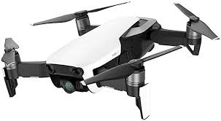



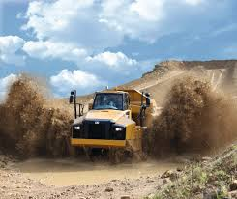
Grundbestandteile

Slide 4
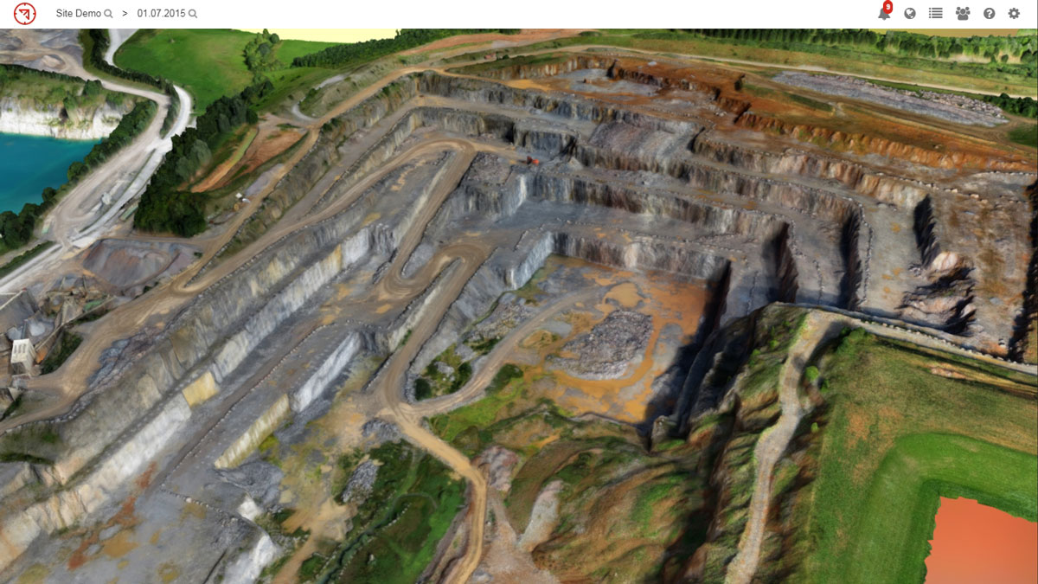
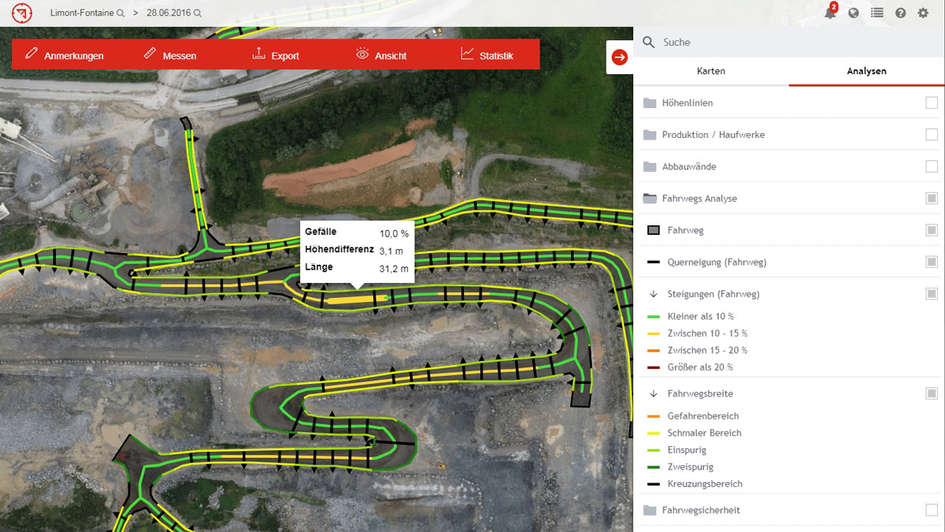
Ergebnis
Überblick über Steinbruch
Reduzieren von Leerlaufintervallen
Fahrwege optimieren
Entscheidungsgrundlagen

